Slide 1
R 소개
The R Project for Statistical Computing
Notes:
안녕하십니까 전산정보파트에서 데이터베이스와 DW를 담당하고 있는 서동환이라고 합니다.
박용휘실장님 발표차례로 알고 있는데 오늘은 제가 대신 R프로그램에 대한 간략한 소개를 드리고자 합니다.

Slide 2
R이란?
-
2. 그래프
-
3. 분석
-
Notes:
R이란 무엇인지 간략하게 설명드리고, R을 이용한 그래프, R을 이용한 분석을 보여드리도록 하겠습니다.

Slide 3
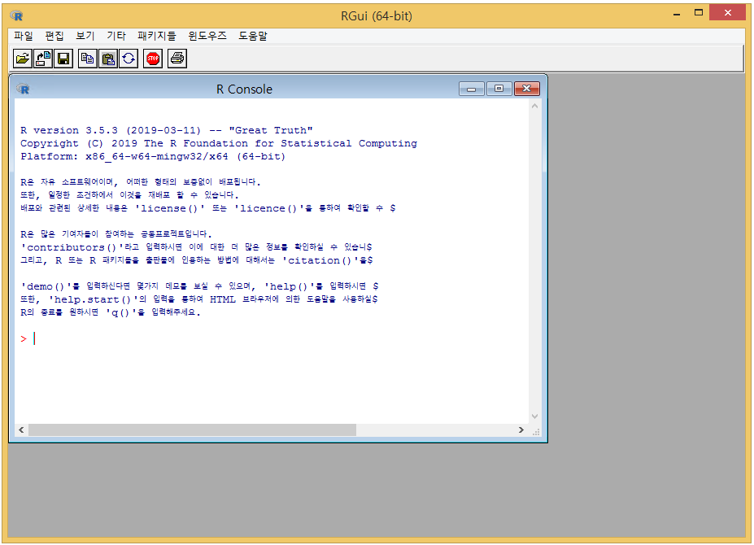
R 이란?
Notes:
R의 처음 실행화면은 다음과 같습니다.
아…. 처음 드는 생각이 디자인 쫌… 이란 생각이 먼저 들더라구요.
디자인은 못생겼어도 통계분석과 그래프를 그릴때 상당한 퍼포먼스를 나타내는 프로그램입니다.

Slide 4
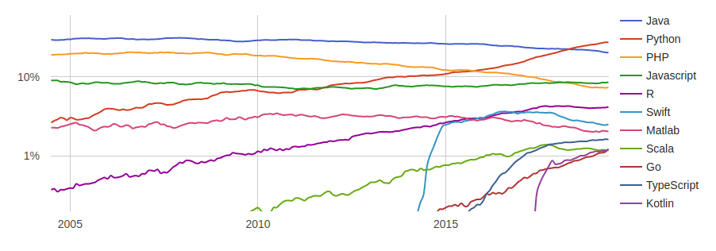
R 을 왜 쓰는가?
무료
Free software
TIOBE Programming Community Index
Source : www.tiobe.com
Notes:
그렇다면 R을 왜 쓰는 것일까요?
R의 가장 큰 장점은 무료라는 점입니다.
제가 아는 분이 작은 통계분석 연구소를 운영하는데 SPSS를 구매하려고 했더니 1년에 2천만원이라는 비용을 내라고 했다고 합니다.
물론 병원에서 SPSS를 무료로 제공하고 학교에서 SAS를 이용할 수 있도록 되어있습니다.
그러나 전 세계적으로 봤을때 점점 SPSS와 SAS의 이용자는 줄고 있고, R의 이용자는 늘어나고 있습니다.
그에 따라 프로그램에 대한 정보도 R에 대한 정보는 상당히 많아졌으며, 오히려 SPSS와 SAS의 정보는 줄어들고 있습니다.
수많은 통계기법이 계속 나오고 있지만 SPSS는 지난 10년 가까이 아무 것도 바뀌지 않았습니다.
그러나 R은 오픈소스 프로그램으로 누구나 패키지를 만들수 있으며, 이를 배포할 수 있고, 가져다가 이용할 수 있습니다.
R에 대한 설명은 여기까지만 하고 이제 R이 어떻게 쓰이는지 보여드리도록 하겠습니다.

Slide 5
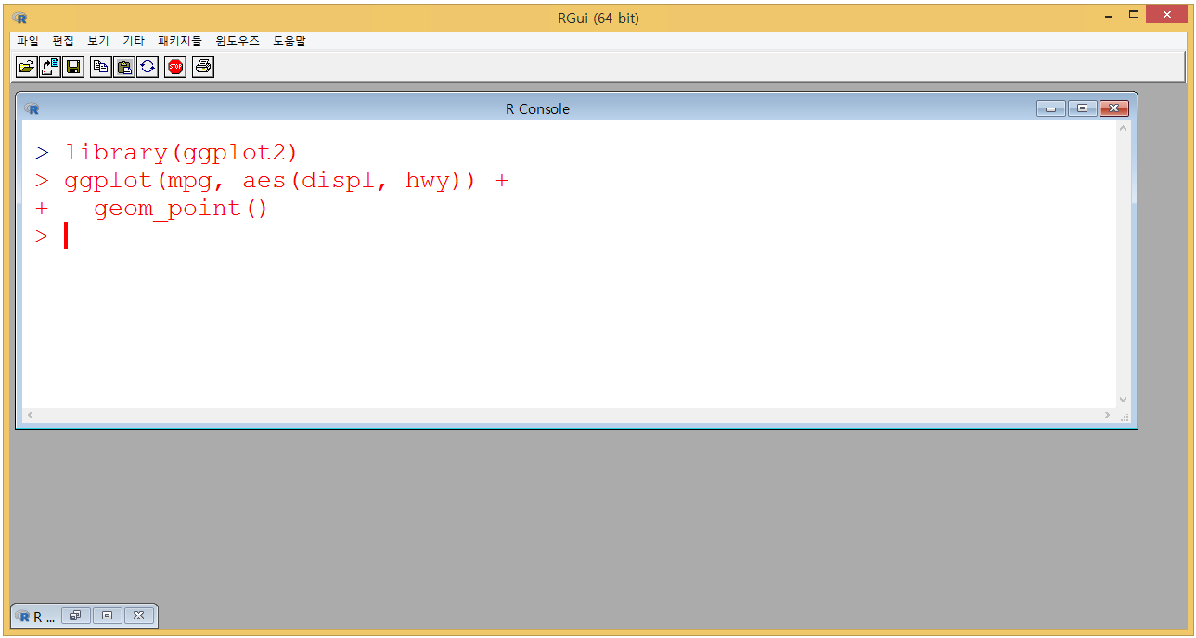
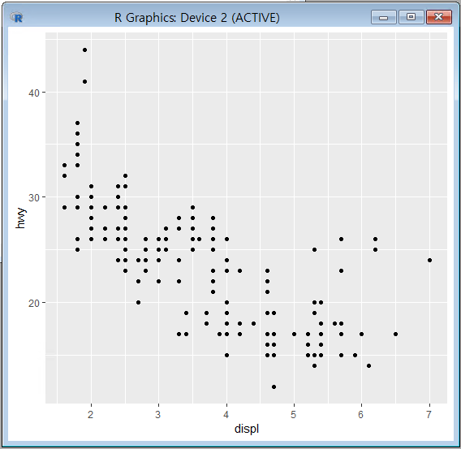
그래프
# ggplot2 패키지 LOAD
# 데이터셋 : mpg
x축 : displ
y축 : hwy
# 산포도

Slide 6
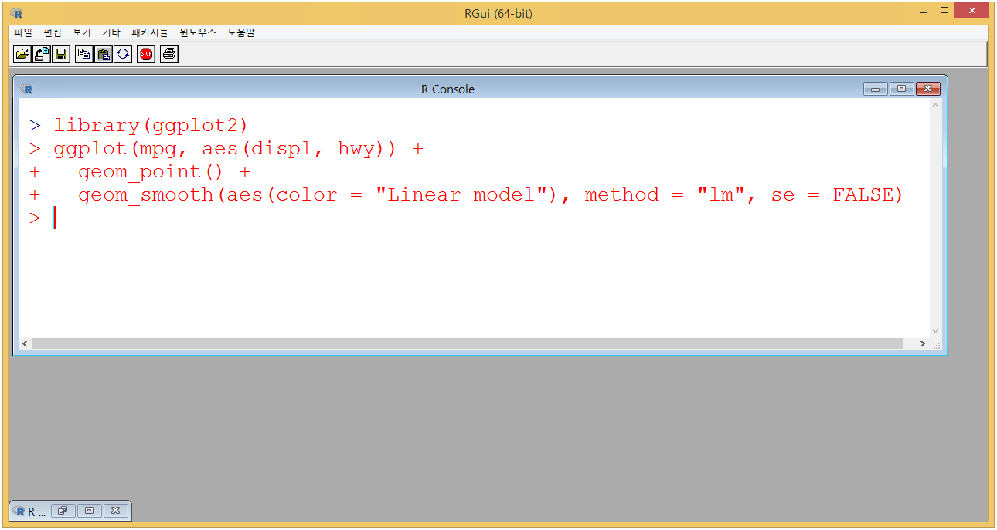
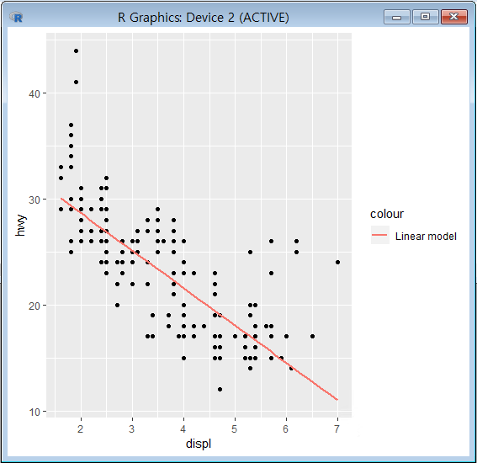
그래프
# 회귀선

Slide 7
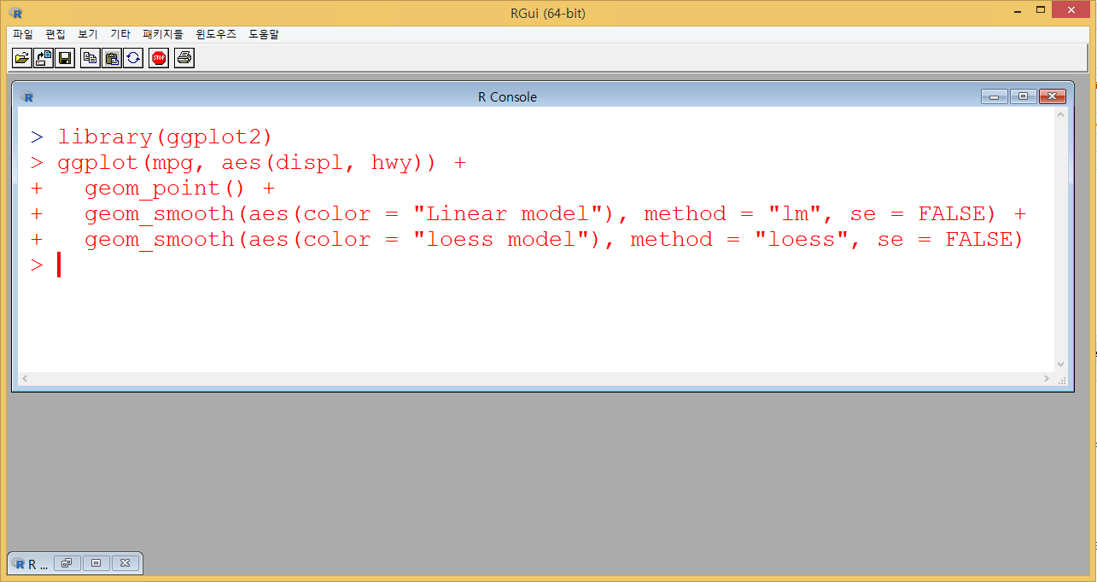
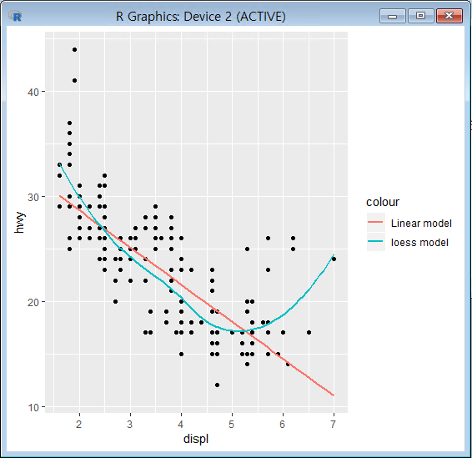
그래프
# 곡선형태 회귀선

Slide 8
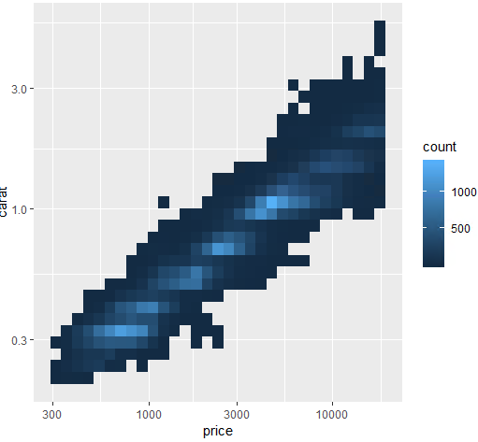
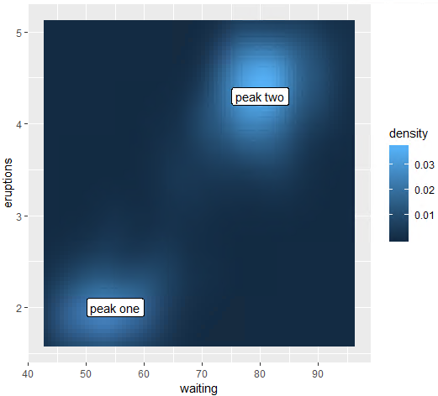
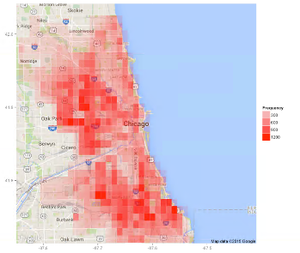
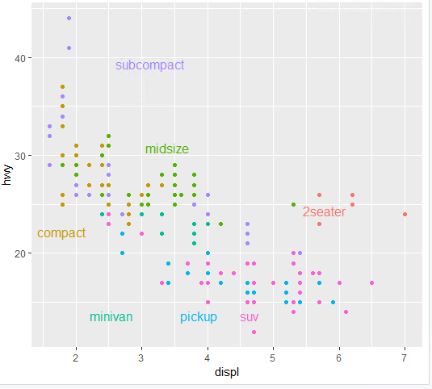
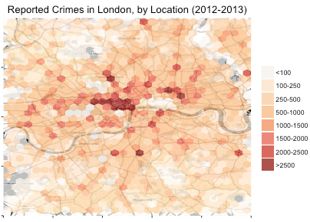
그래프

Slide 9
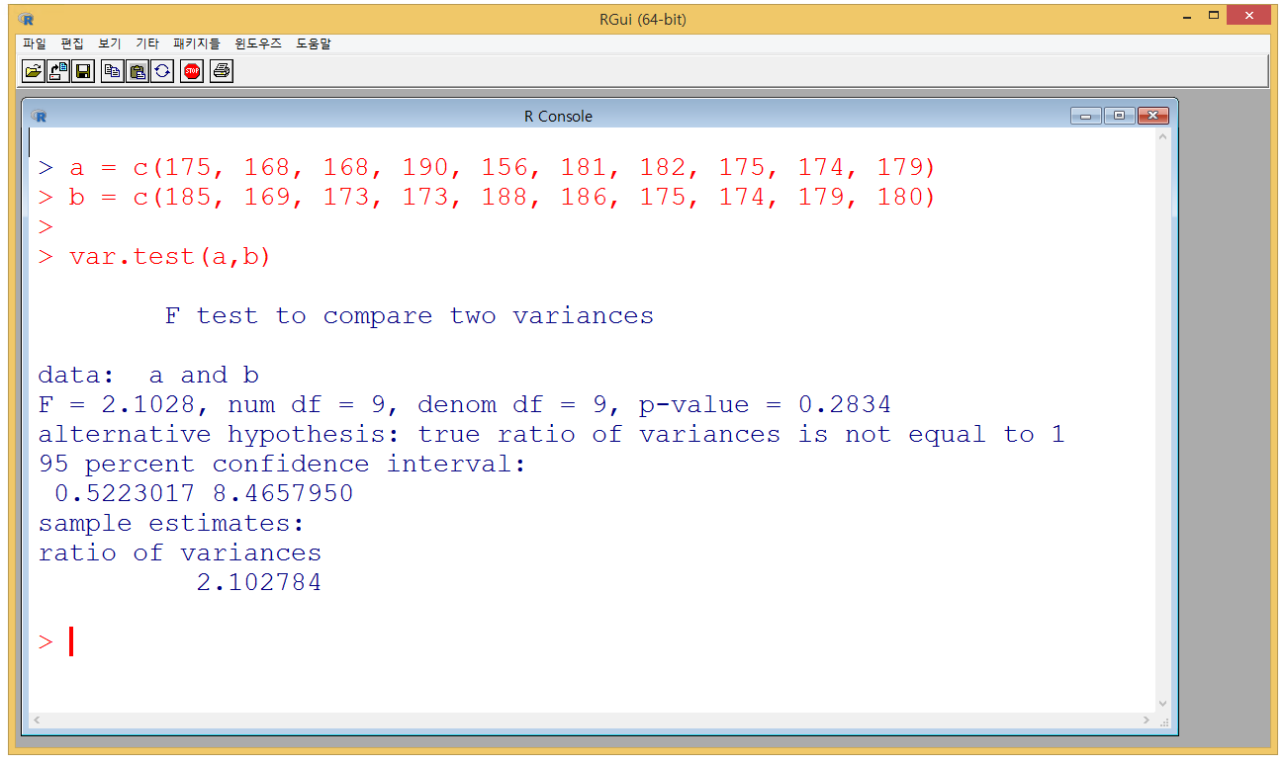
분석 – 등분산검정
# 등분산성

Slide 10
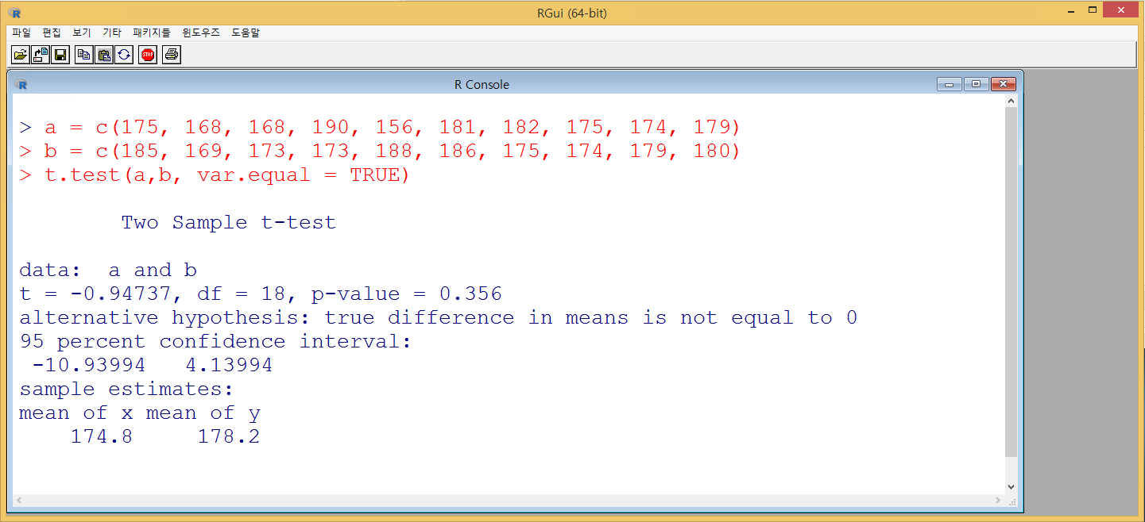
분석 – T test
# 독립표본 T-test

Slide 11
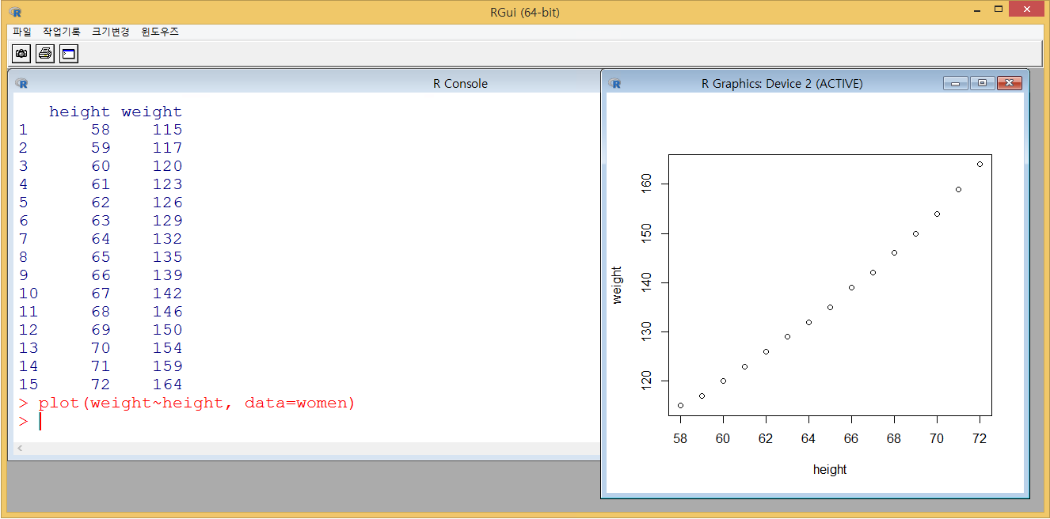
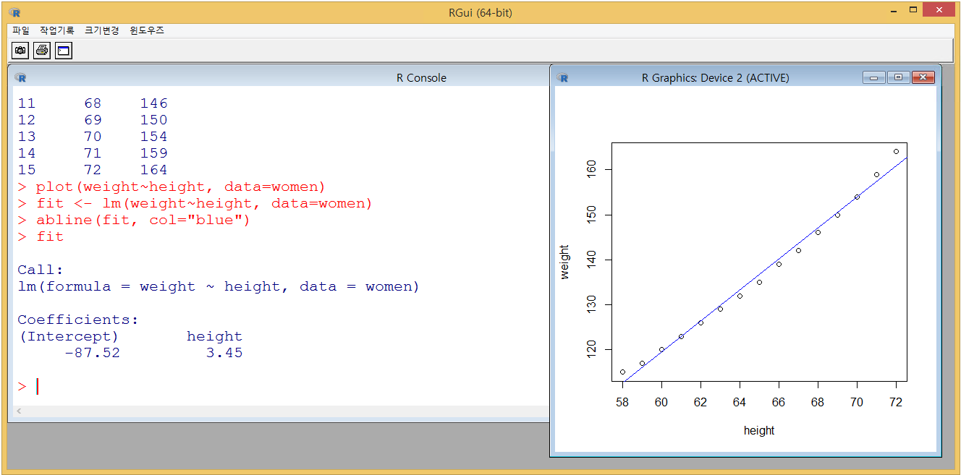
분석 – 회귀분석

Slide 12
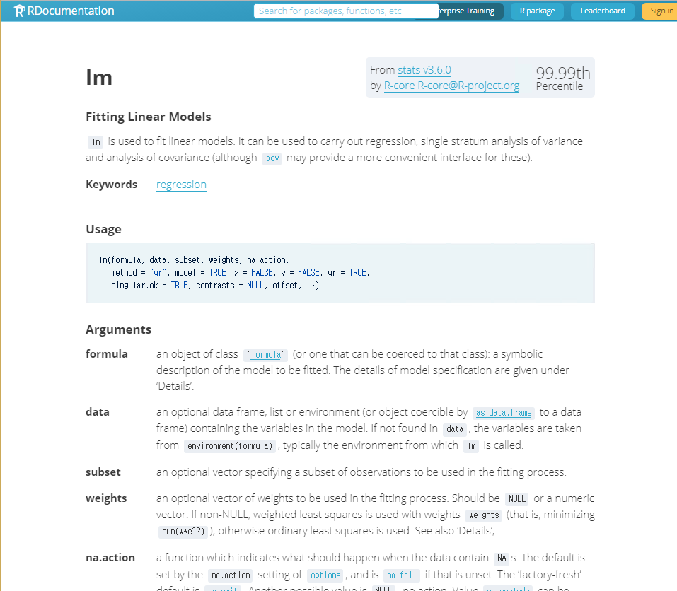

분석 – T test
www.rdocumentation.org

Slide 13
THANK YOU

